Slide 1

第二单元 国家的产生和社会的变革
春秋战国的纷争

Slide 2
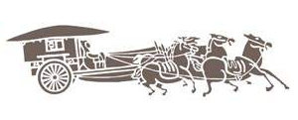
东周（前770年－前256年），中国历史上继西周之后的朝代，诸侯拥立原先被废的太子宜臼为王，史称周平王，延续周朝，定都洛邑（今河南洛阳），史称东周，以别于西周。东周的前半期，诸侯争相称霸，称为春秋时代；东周的后半期，周天子名存实亡，各诸侯相互征伐，称为战国时代。

Slide 3

东周
春秋
战国
公元前
770年～476年
公元前
475年～221年

Slide 4

本课重难点
桓公称霸
城濮之战
长平之战
分组探讨春秋战国时期的战争性质

Slide 5
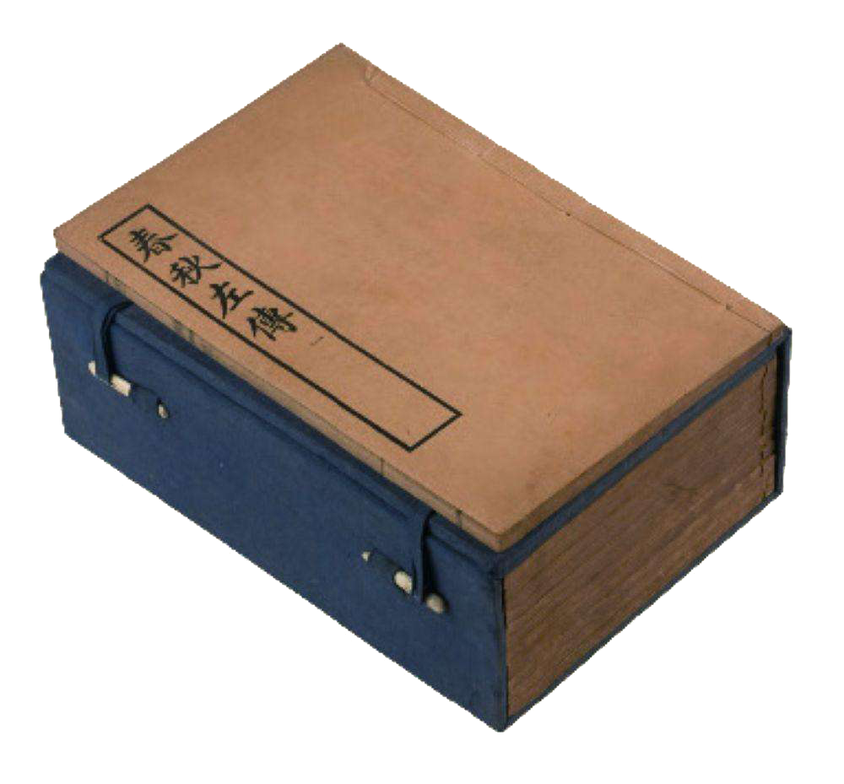
春秋的由来
春秋时期的得名，是因孔子修订《春秋》而得名。这部书记载了从鲁隐公元年（前722年）到鲁哀公十四年（前481年）的历史。

Slide 6
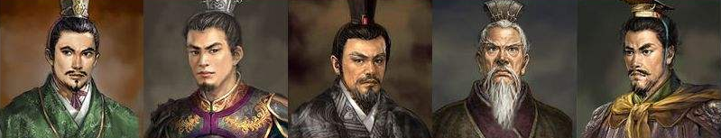
据史书记载，春秋二百四十二年间，有四十三名君主被臣下或敌国杀，五十二个诸侯国被灭，有大小战事四百八十多起，诸侯的朝聘和盟会四百五十余次。春秋时期周王的势力减弱，诸侯群雄纷争，齐桓公、晋文公、宋襄公、秦穆公、楚庄王相继称霸，史称“春秋五霸”。

Slide 7
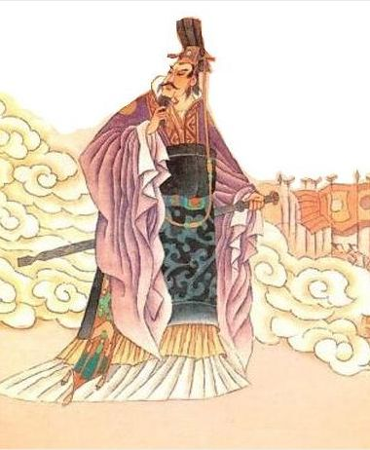
齐桓公称霸
齐桓公在位期间任管仲为相，推行改革，齐国逐渐强盛。桓公于前681年在甄召集四国诸侯会盟，齐桓公是历史上第一个充当盟主的诸侯。

Slide 8
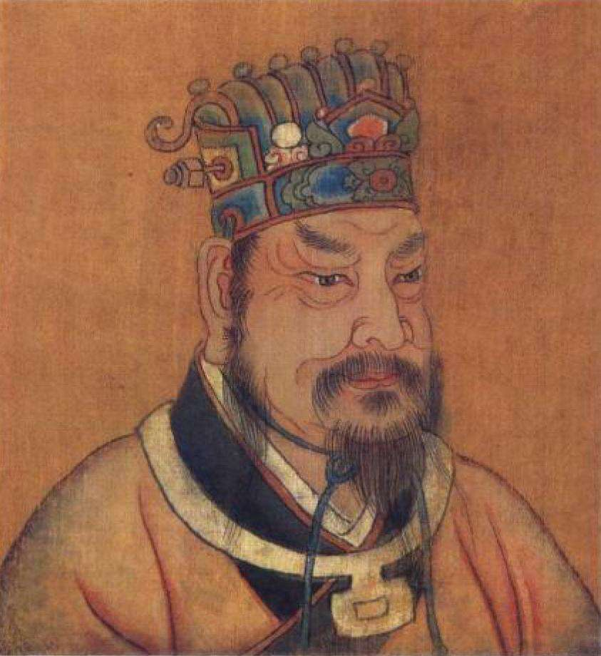
宋楚之争
宋襄公试图效法齐桓公，以抵抗楚国进攻为名，再次大会诸侯以成为霸主，楚军列阵完毕后发起攻击，宋军大败，宋襄公大腿中箭，次年因伤重而死。

Slide 9
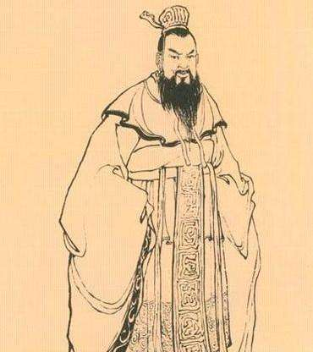
践土之盟
晋文公改革政治，友好秦国，在诸侯中威信很高。周襄王二十年（前633年），楚军包围宋国都城商丘。次年初，晋文公率兵救宋，在城濮之战大败楚军，然后会盟于践土，成为中原霸主。

Slide 10
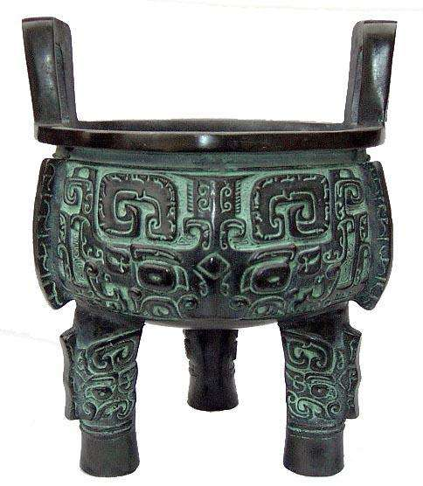
问鼎中原
楚庄王改革内政，平息暴乱，改革军制，国力更为强大，竟陈兵周郊，向周定王的使者询问象征国家政权的传国宝器—九鼎的大小轻重，意在灭周自立，此即“问鼎”一词的来源。

Slide 11
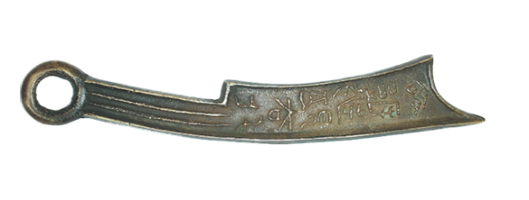
三家分晋
前403年周威烈王册立韩赵魏三家为侯国，即为资治通鉴中春秋和战国的分界点。

Slide 12
周王室势力衰微，权威不再，已经无法有效控制天下诸侯。一些强大的诸侯国开启了激烈的争霸战争，相互之间合纵连横、东征西讨，前后共有数位诸侯依次成为霸。春秋五霸是春秋时期特定阶段的历史产物，此时的诸侯争霸战争，为之后的战国时期的兼并统一战争做了先期准备。
春秋争霸的历史意义

Slide 13

分小组讨论
1
春秋争霸的历史原因
2
春秋五霸的称霸原由
3
城濮之战的历史意义

Slide 14
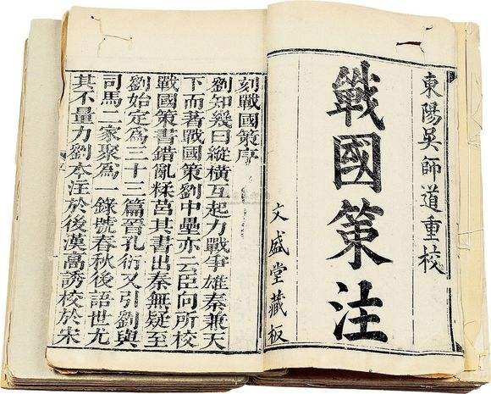
战国的由来
从周元王元年至秦王政二十六年的二百五十五年中，有大小战争二百三十次。西汉的刘向，将这段历史编成一本书，并取名《战国策》，从此，这一历史阶段称为战国时期。

Slide 15
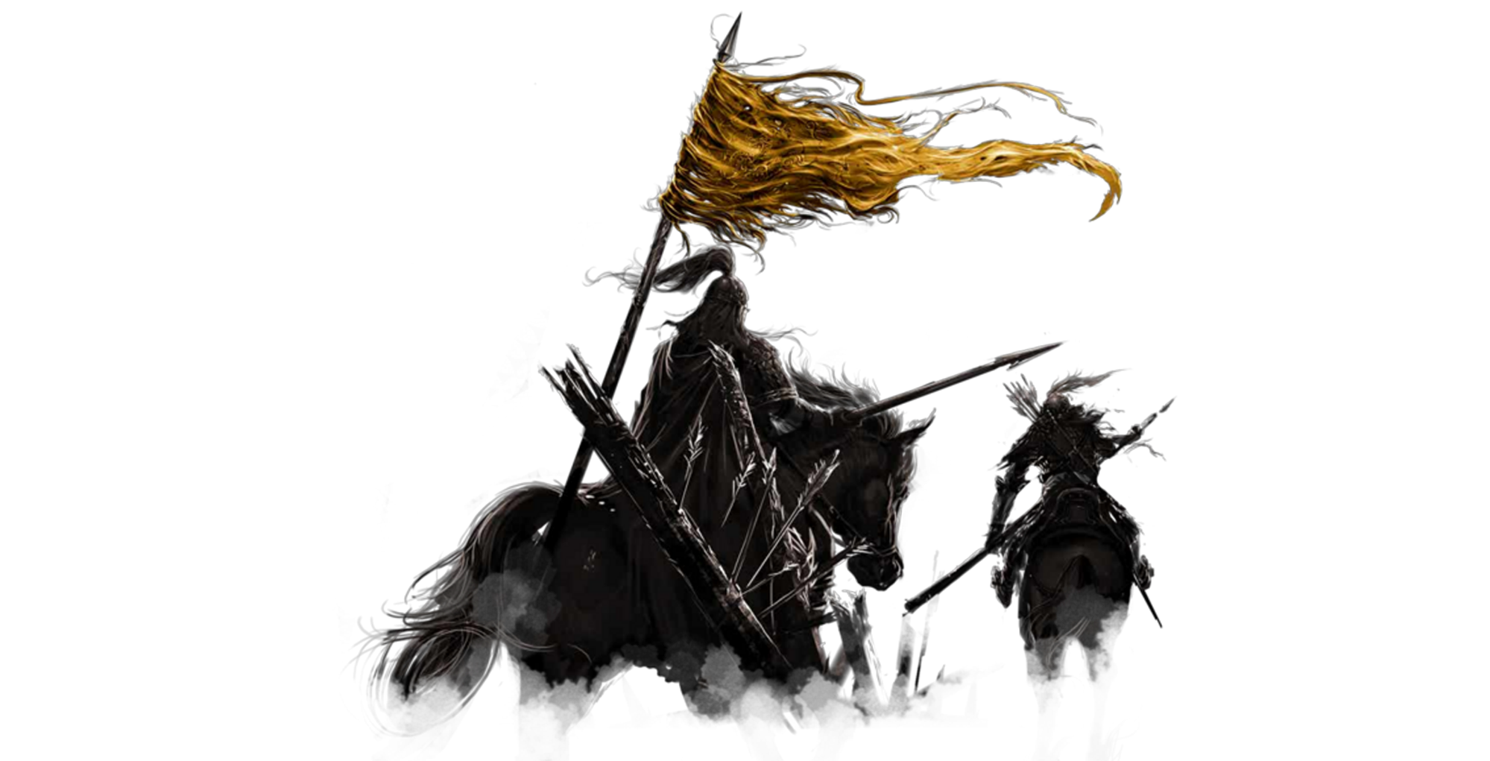
齐
楚
燕
韩
赵
魏
秦

Slide 16
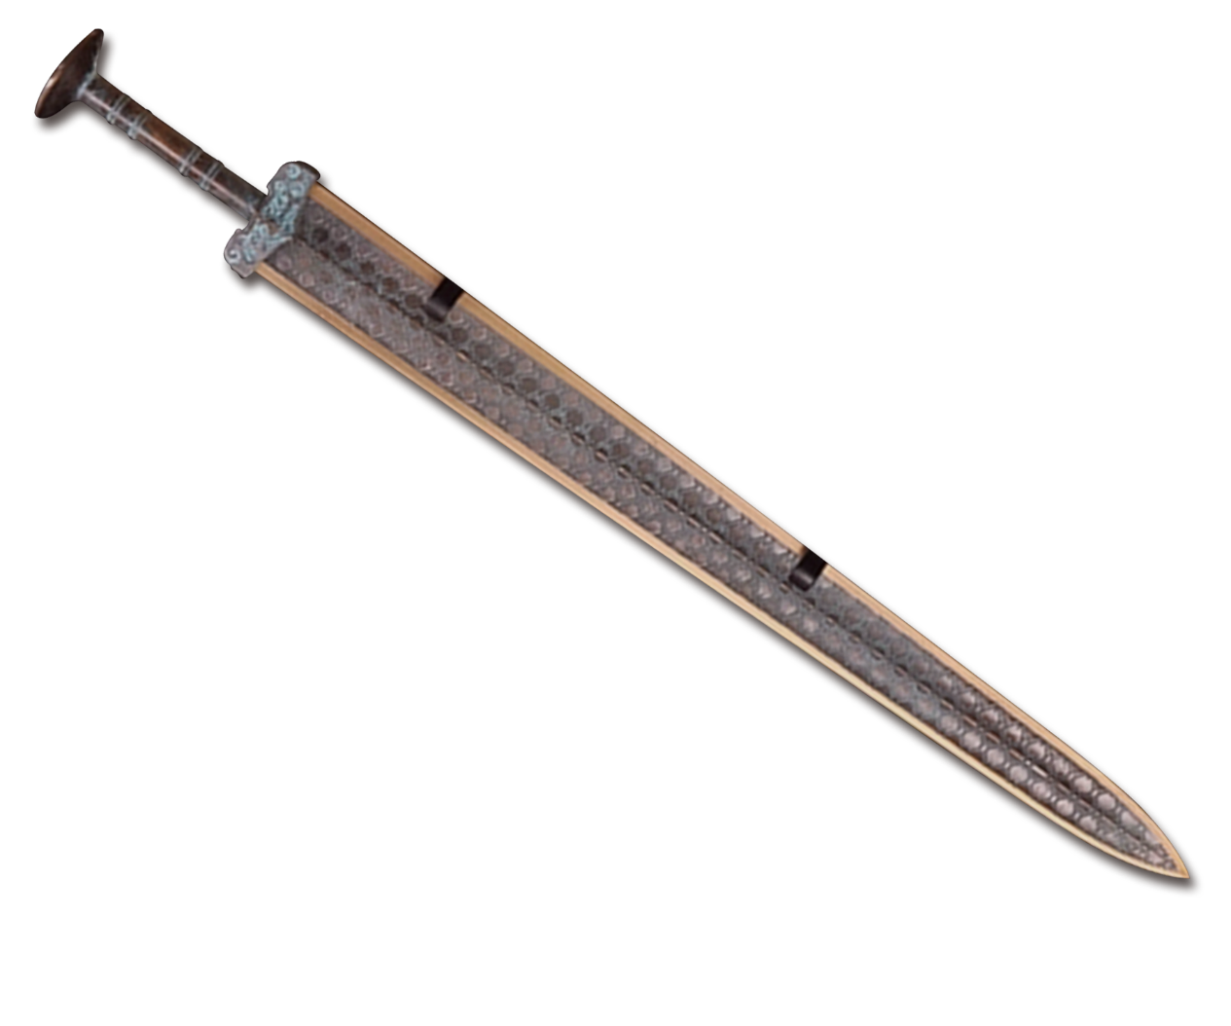
战国时期，铁器开始出现与使用，取代了石器而与青铜器同时并进使用，商业的繁荣促进了货币的发展，而春秋时的井田制被取消。农业进一步发展，各国人口增多。

Slide 17
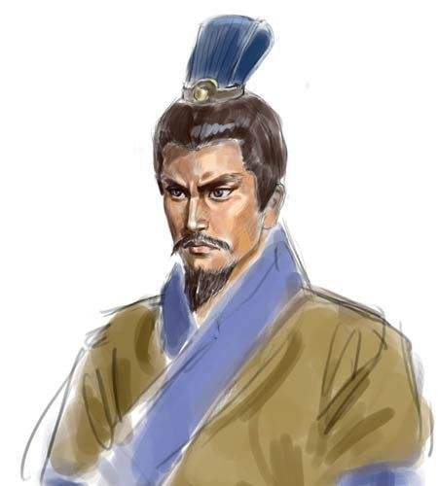
商鞅变法
前356年和前350年，秦孝公任用商鞅，两次进行变法，史称商鞅变法，此次变法使秦国后来成为最为强大的国家。

Slide 18
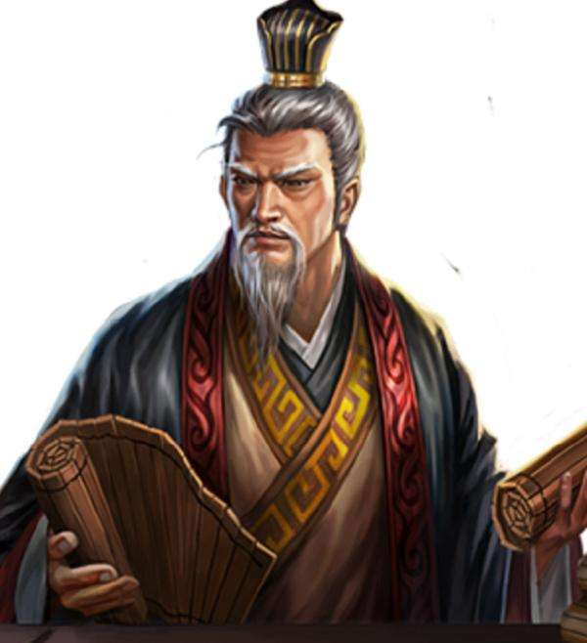
秦并两周
秦昭王于是发兵攻西周，西周君不得不将其三十六邑全部献给秦，西周国灭亡。同年，周赧王死去，作为天子之国的周朝不复存在。秦庄襄王元年（前249），秦相邦吕不韦带兵灭东周公。

Slide 19
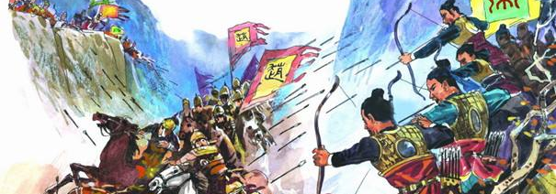
周赧王五十四年，秦派大将王龁夺取上党，与廉颇军在长平交战，赵军数败。长平之战是秦国与他在中原最后一个强手的决战，也是战国最为惨烈的一次战争。至此，东方六国都已不再是秦国的对手。

Slide 20
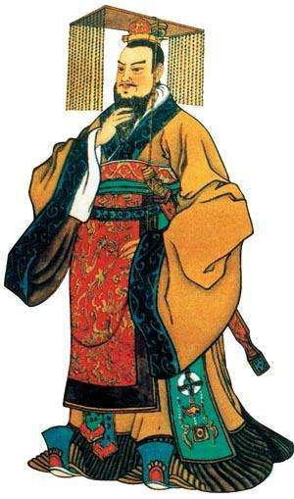
秦灭六国
秦王政九年（前238），平嫪毐之乱，秦王嬴政亲自执掌政权，随即出动大军，以摧枯拉朽之势，横扫六国旧势力，史称秦灭六国。

Slide 21
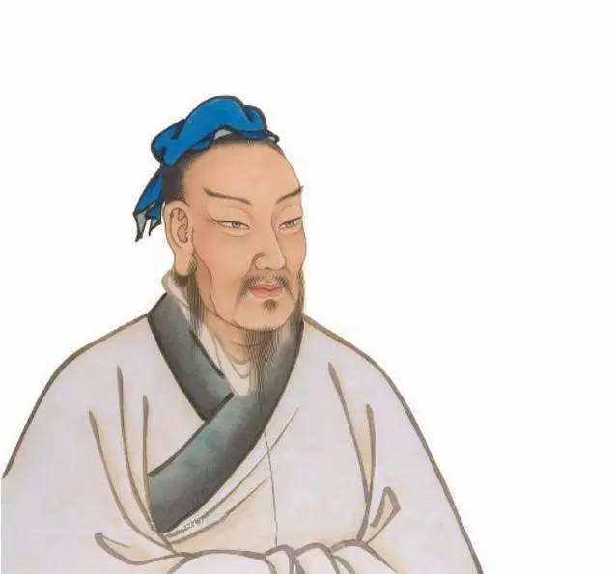
百家争鸣
所谓“诸子百家”，并非实指百家，主要有儒家、墨家、道家和法家，其次有阴阳家、杂家、名家、纵横家、农家等等。后人把这九家称为“九流”。

Slide 22
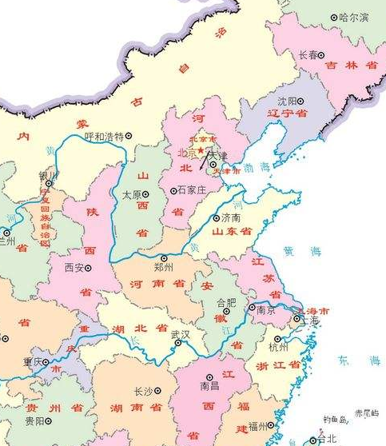
考一考
在右边的
地图中标注出
战国七雄的
大致位置

Slide 23
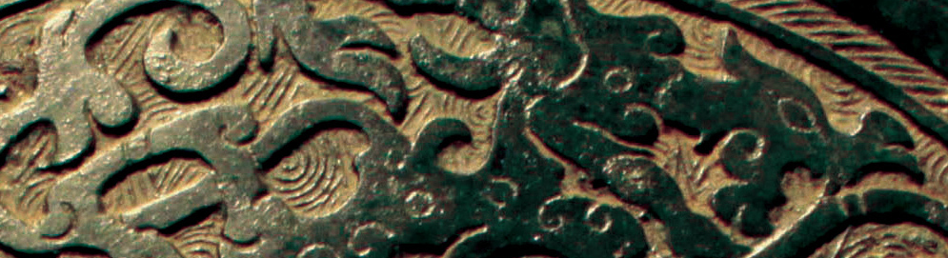
课外阅读《六国论》
仔细思考为什么是秦国完成了统一的大业？

Slide 24
思考与小结
时期 | 目的 | 战争规模 | 代表
春秋 | 争霸 | 用少量军队在 短时间内决定胜负 | 城濮之战
战国 | 统一 | 几十万大军 时间长，死伤多 | 长平之战

Slide 25
第二单元 国家的产生和社会的变革
感谢您的观看

